Slide 1

Streak
Teljes körű termék- és rendeléskezelő rendszer
Készítők: Gazdóf Ferenc és Gyurcsák Attila

Slide 2

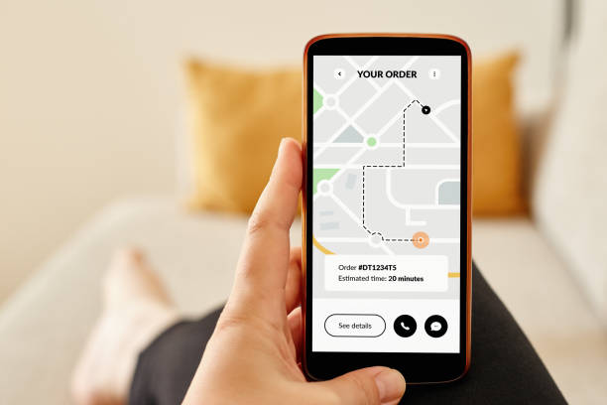
A rendszer célja
Automatizált és strukturált megoldás nyújtása:
Áruházaknak
Kis és nagy cégeknek
Felhasználói rendeléskövetésre

Slide 3
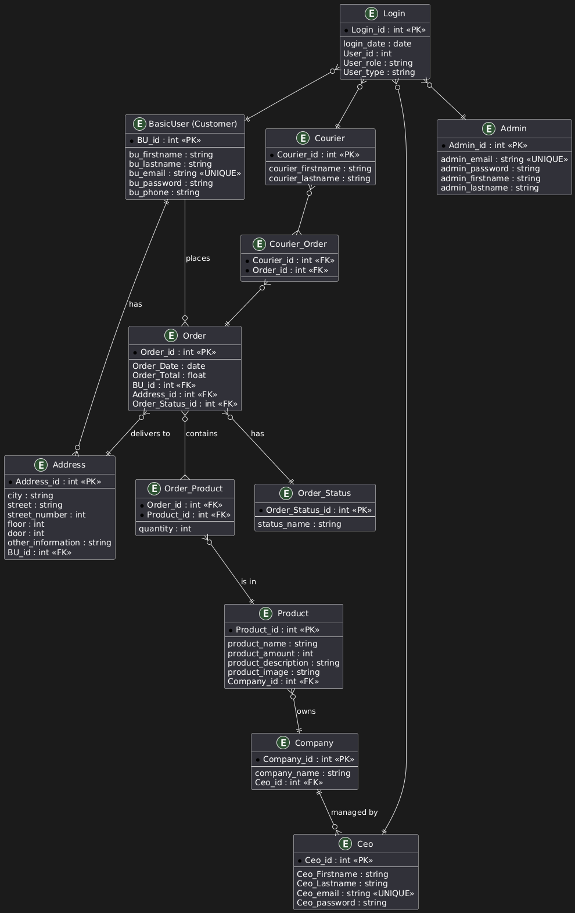
Fő funkciók áttekintése
Regisztráció, bejelentkezés (User, Admin, CEO, Courier)
Termékkezelés (CRUD)
Rendeléskezelés és státuszfrissítés
Céges struktúra menedzsmentje
Jogosultsági szintek (admin, CEO, futár, vásárló)

Slide 4



Szerepkörök és jogosultságok
Adminisztrátor: rendszerszintű menedzsment
CEO: céges adatok és termékek kezelése
Futár (Courier): rendelés állapotának nyomon követése
Felhasználó (User): vásárlás, rendelés követése, profilkezelés

Slide 5
Felhasználói élmény
Letisztult, modern felület React-tel
Változó UI szerepkörtől függően
Mobilbarát és responsive design

Slide 6



Technológiai háttér
Frontend: React + CSS modulok
Backend: Spring Boot (Java)
Adatkezelés: REST API + DTO-k
Biztonság: Role-alapú hozzáférés, CORS konfiguráció
Deployment: Docker + docker-compose

Slide 7

Használati esetek
KKV webáruház indítása minimális IT háttérrel
Céges belső rendeléskezelő rendszer
Digitális logisztikai és disztribúciós platform

Slide 8
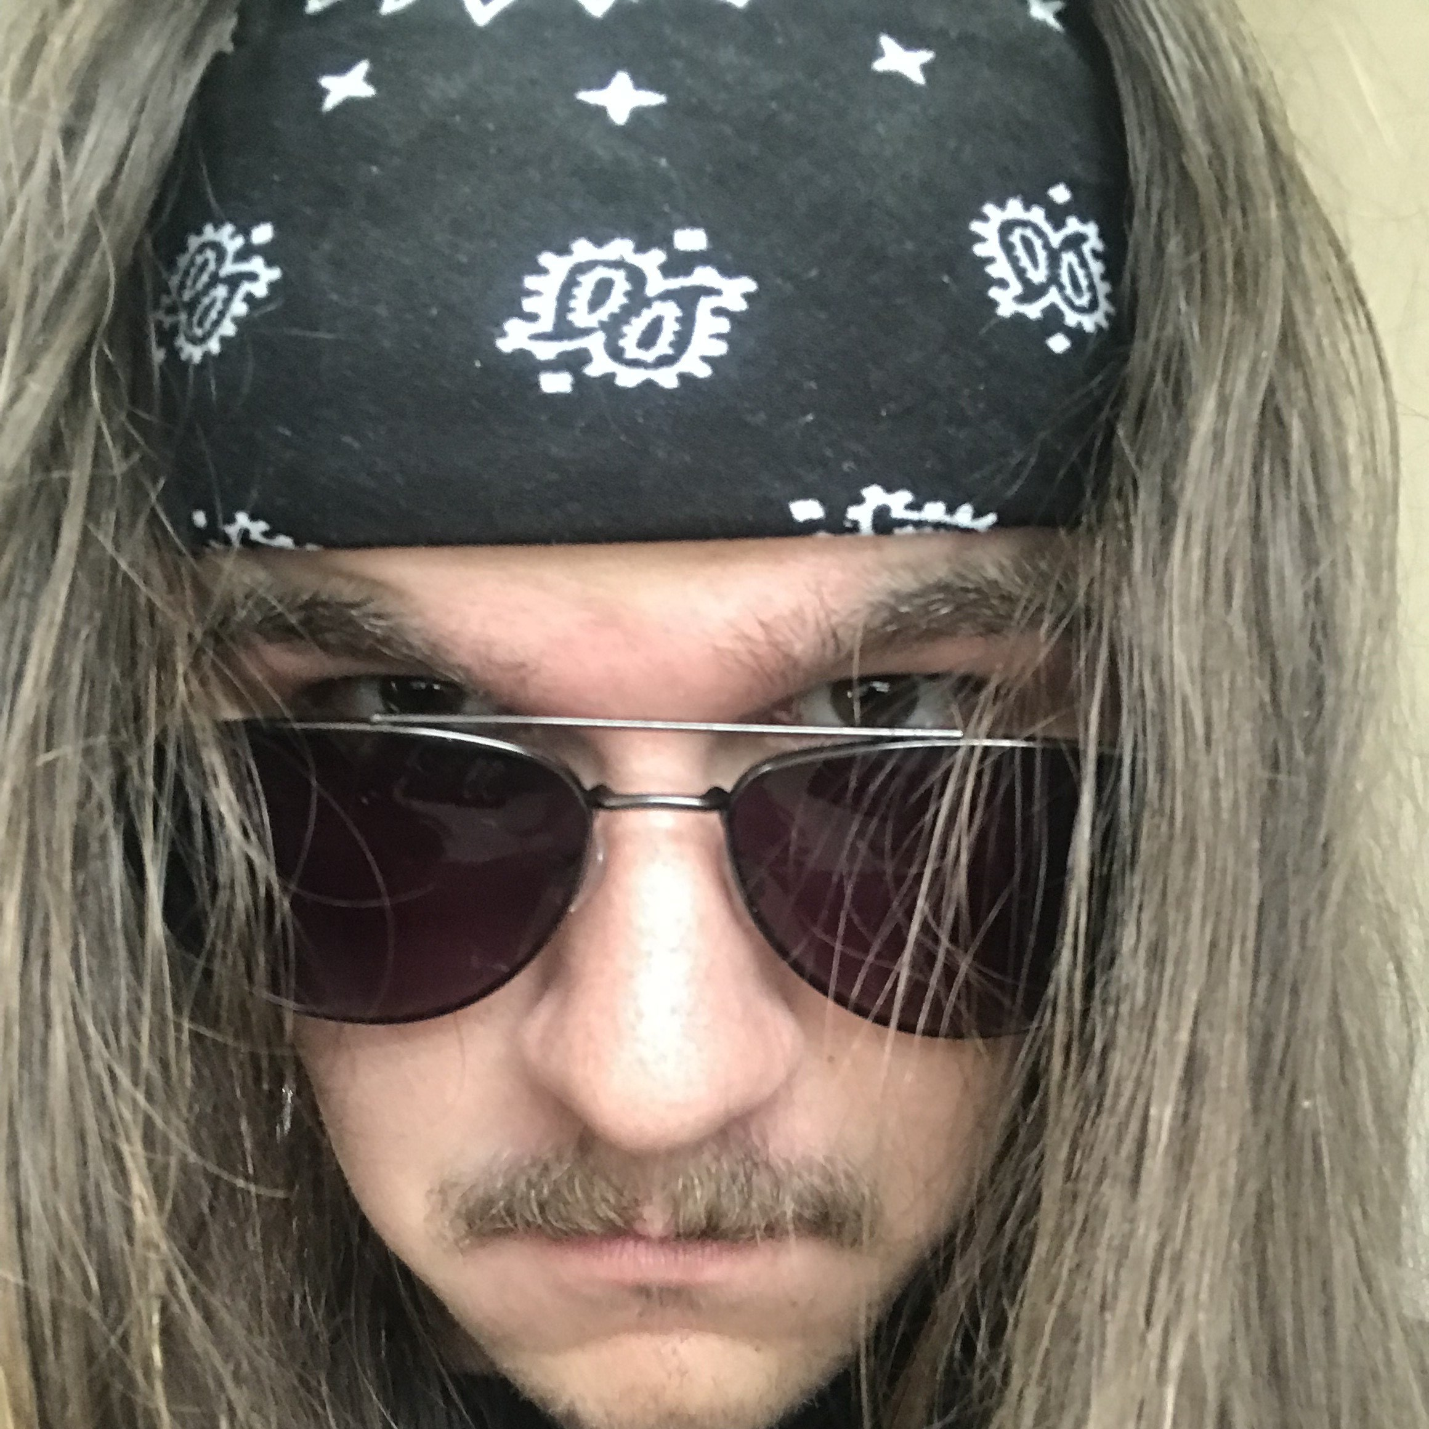

Ismerje meg a fejlesztőket
Gazdóf Ferenc
Backend
Gyurcsák Attila
Frontend és Dizájn

Slide 9

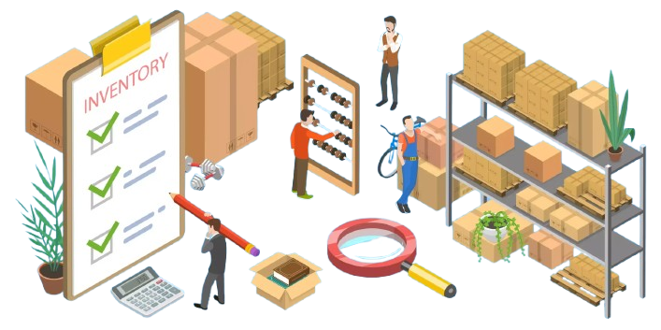
További lehetőségek / jövőbeli fejlesztések
s
AI-alapú rendelésajánlás
Raktárkészlet-figyelés
Többnyelvűség támogatása
Analitika és riportok

Slide 10
Köszönjük a figyelmet!
Diavetítés: Gyurcsák Attila
Fejlesztők: Gazdóf Ferenc, Gyurcsák Attila
Linkek és források:
Github: https://github.com/AteezFox/projectstreak.git
Google képkereső: https://images.google.com/
React: https://react.dev/

Slide 11
Kérdések?

